Slide 1
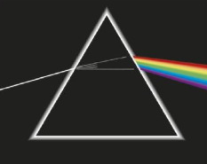
Hoofdstuk 8 Licht
8.2 Kleuren

Slide 2
§8.2 Kleuren
Doelen:
Je kunt uitleggen hoe een prisma wit licht scheidt
Je bent bekend met het kleurenspectrum
Je kunt verklaren waarom je verschillende kleuren ziet

Slide 3
8.2 Kleuren
Lichtbreking
Het zonlicht (wit licht) bestaat uit alle kleuren van de regenboog
Zonlicht op een prisma
Reeks kleuren wordt zichtbaar → het spectrum
R O G G B I V

Slide 4
8.2 Kleuren
Lees blz. 161
Maak opdracht 16 t/m 20

Slide 5
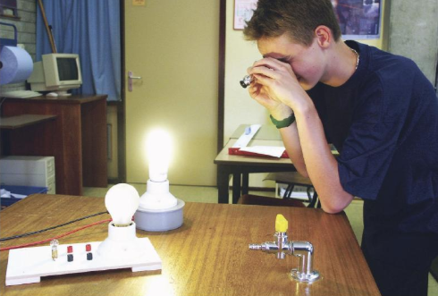
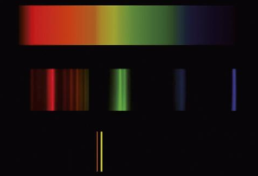
8.2 Kleuren
Kleuren-spectrum
De samenstelling van licht kun je onderzoeken met een zakspectroscoop
Spectrum van licht bekijken → bekijken uit welke kleuren licht bestaat
halogeenlamp
tl-buis
natriumlamp

Slide 6
8.2 Kleuren
Kleuren-spectrum
Licht van een gloeilamp bestaat uit verschillende kleuren → mengkleur
Bijna hetzelfde als het spectrum van zonlicht:
Licht van een laser geeft maar één kleur → zuivere kleur

Slide 7
8.2 Kleuren
Lees blz. 164
Maak opdracht 21 t/m 24

Slide 8
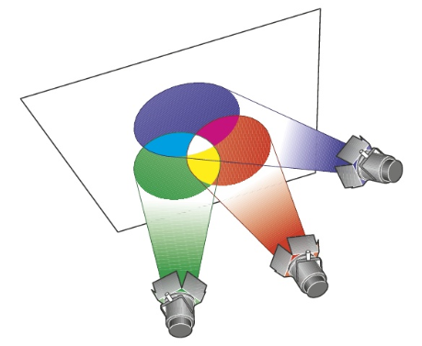
8.2 Kleuren
Kleuren maken
Met verschillende kleuren (rood, groen en violet) kun je ook weer wit licht maken:

Slide 9
8.2 Kleuren
Kleuren maken
Televisiescherm is opgebouwd uit pixels → iedere pixel heeft een rood, groen en blauw beeldpunt
Beeldpunten in een scherm kunnen apart in- en uit- geschakeld worden
Zo ontstaan (meng)kleuren

Slide 10
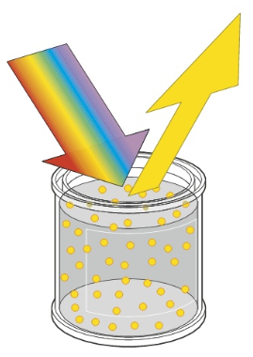
8.2 Kleuren
Verf
Wit licht van de zon valt op de verf
Gele verf weerkaatst alleen het gele licht
Je ogen zien dus alleen geel!
Alle andere kleuren worden door de verf opgenomen

Slide 11
8.2 Kleuren
Gekleurde voorwerpen zien
De kleur die je ziet wordt weerkaatst
De andere kleuren worden geabsorbeerd
Dit licht wordt omgezet in warmte

Slide 12
8.2 Kleuren
Gekleurde voorwerpen zien
Bijna alle kleuren om je heen zijn mengkleuren
Gele trui → terugkaatsing van geel, oranje en groen licht
Witte voorwerpen → kaatsen (bijna) al het licht terug
Zwarte voorwerpen → absorberen (bijna) al het licht

Slide 13
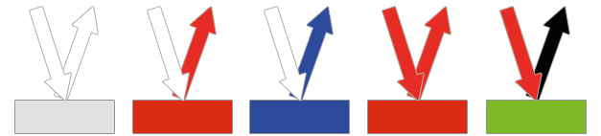
8.2 Kleuren
Het licht van lampen
Welke kleur licht wordt er geabsorbeerd en welke kleur wordt er teruggekaatst?

Slide 14
8.2 Kleuren
Lees blz. 165 en 166
Maak opdracht 25 t/m 29

